Slide 1


Slide 2


Slide 3
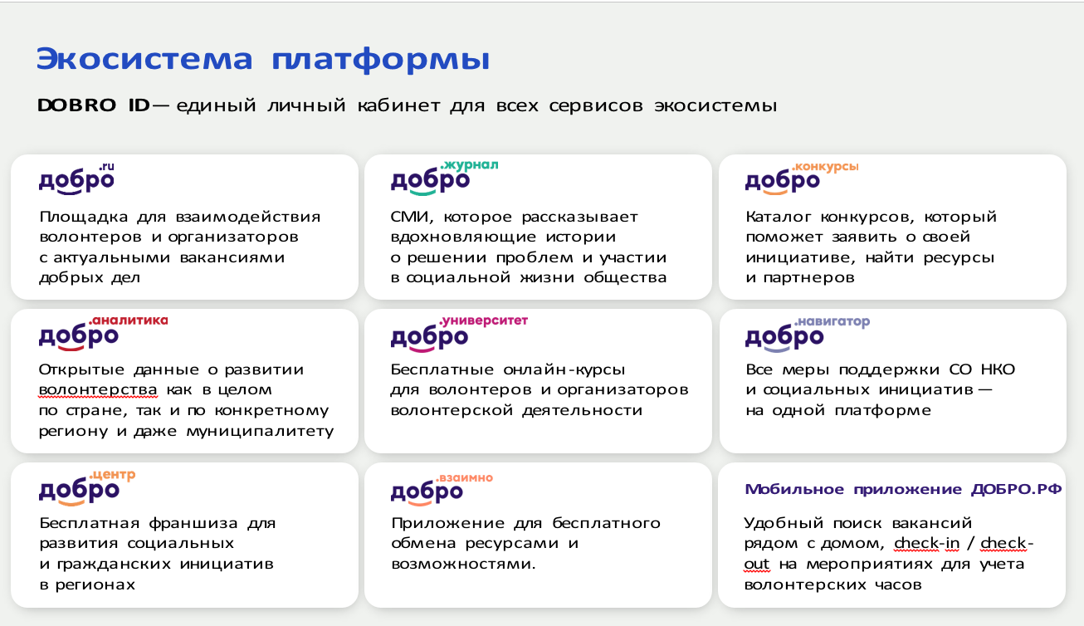

Slide 4


Slide 5
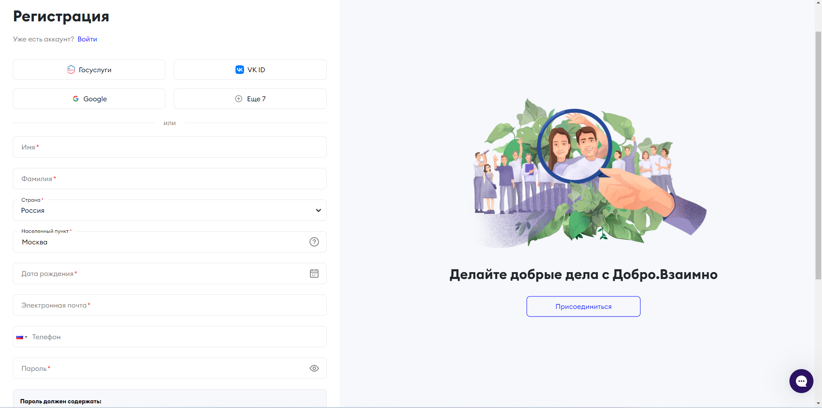

Slide 6
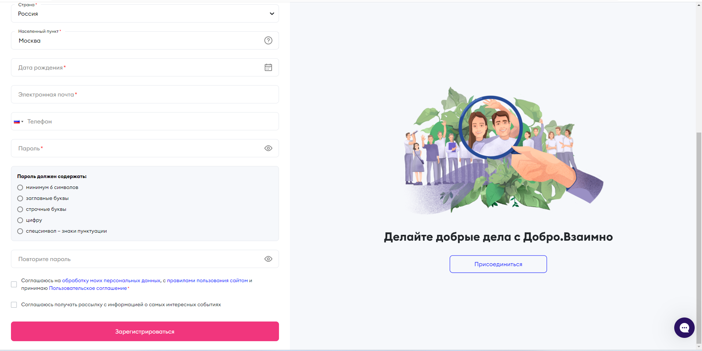

Slide 7
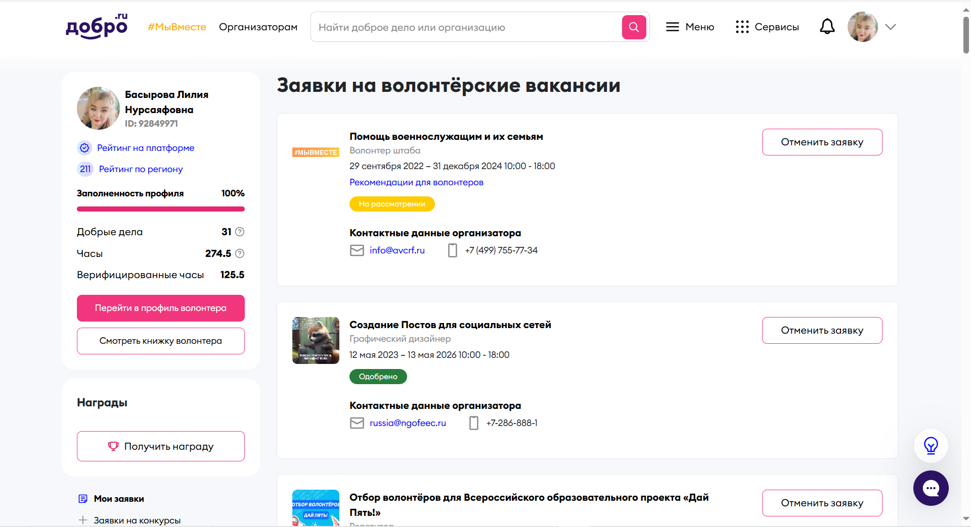

Slide 8
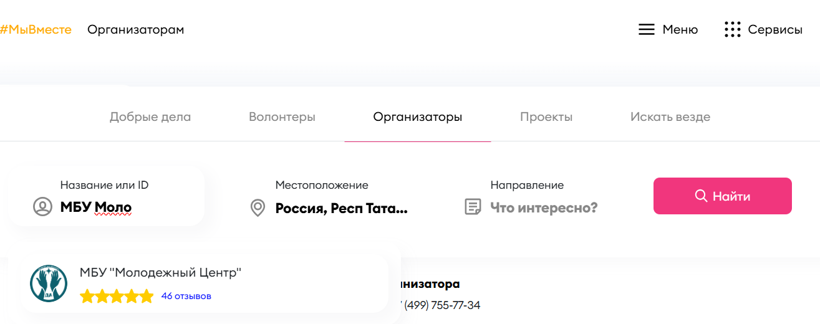

Slide 9
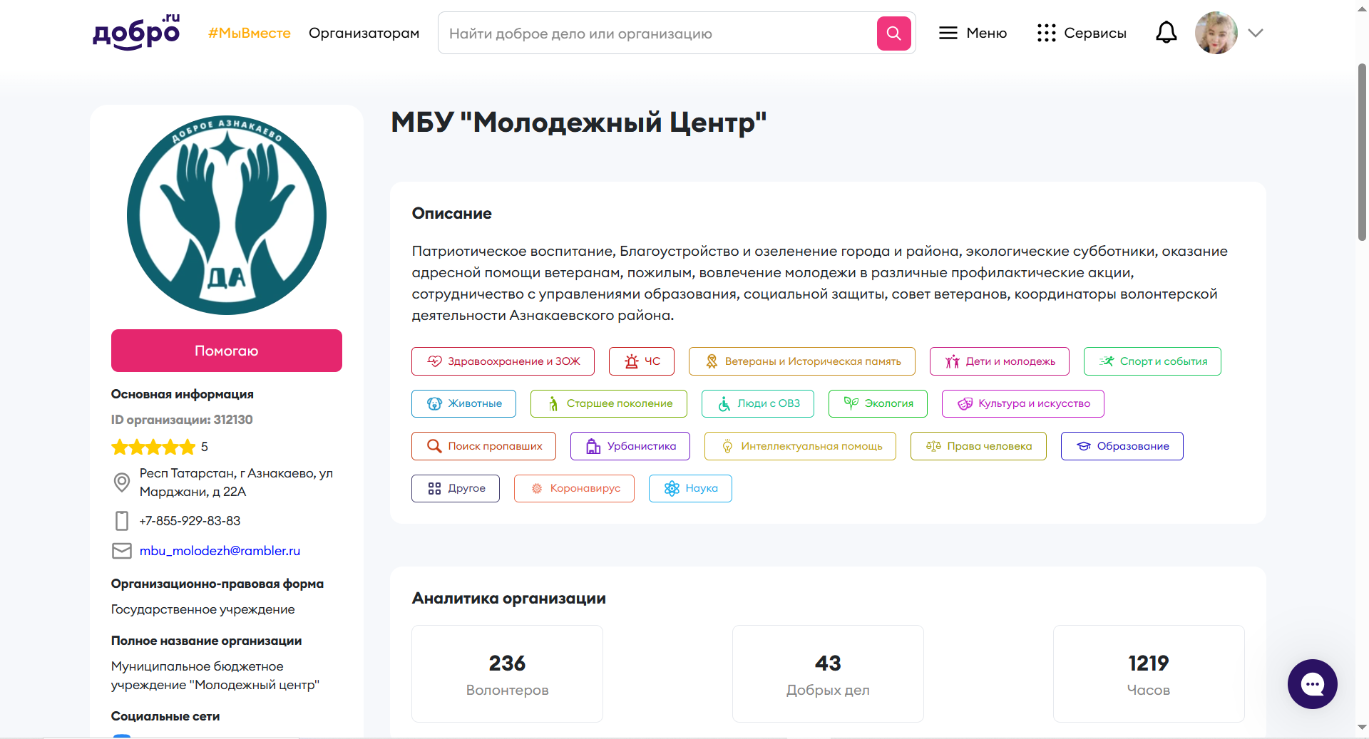

Slide 10


Slide 11
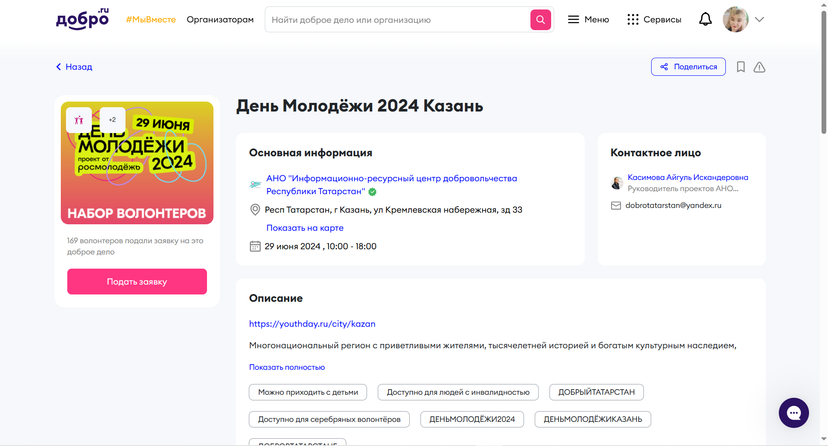

Slide 12
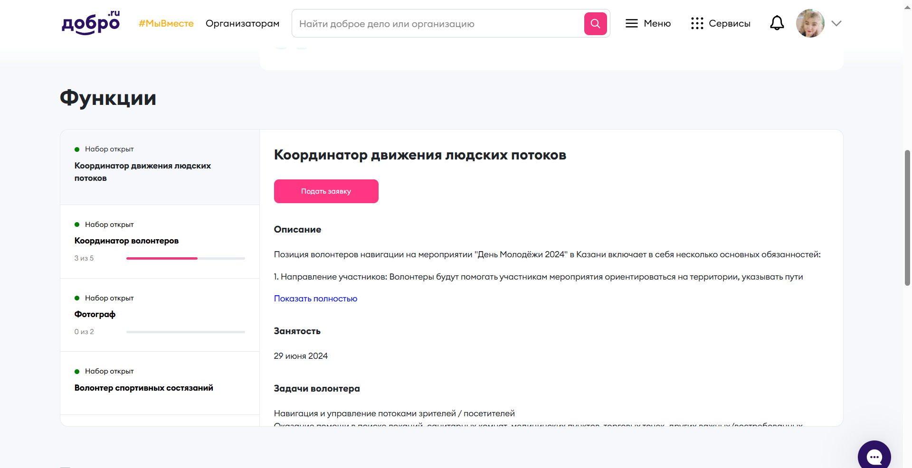

Slide 13


Slide 14
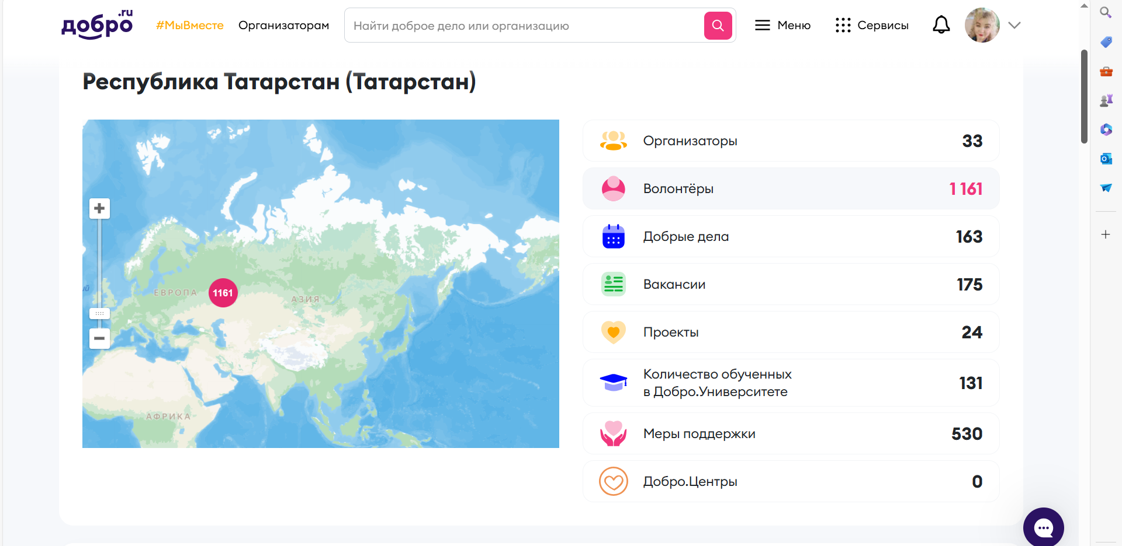

Slide 15
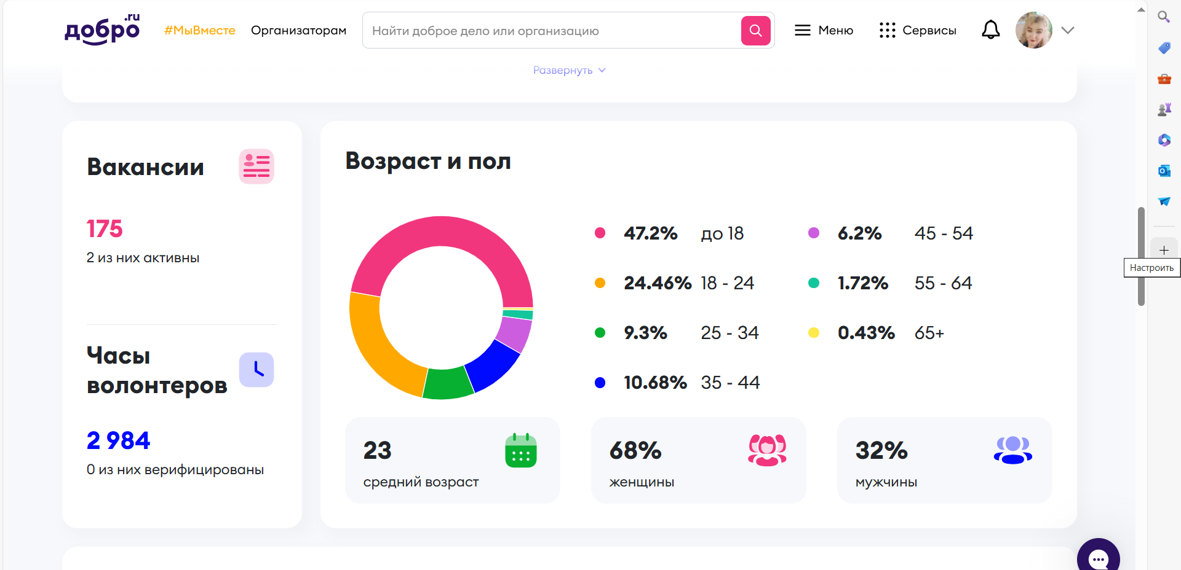

Slide 16
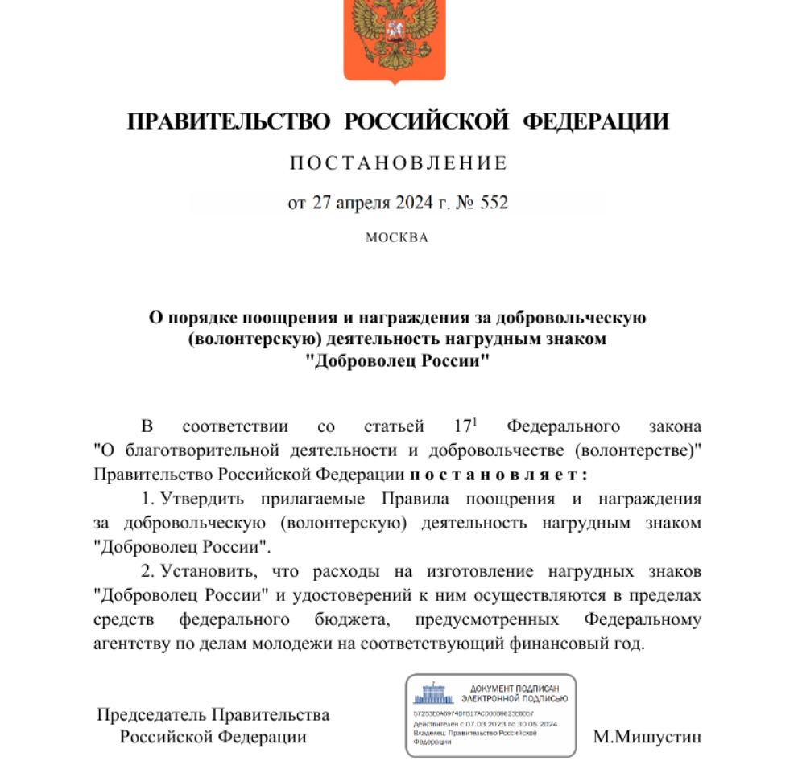

Slide 17

Комментарии и вопросы направляйте в сообщения сообществу Вконтакте- «Доброе Азнакаево» https://vk.com/club21700097
или по номеру телефона:
8-986-910-81-01- руководитель
ЦРД-Басырова Лилия Нурсаяфовна
Творите добро!

